Slide 1
SCHOPNOSTI
Schopnosti
inteligence

Slide 2
Schopnosti
= soubor předpokladů nutných k vykonávání určité činnosti
nejsou vrozené, vznikají a rozvíjejí se na základě vrozených vloh, dispozic
úspěch není založen pouze na schopnostech, ale i na vůli, charakteru, píli…

Slide 3
Stupně schopností
1. NADÁNÍ
= soubor schopností určitého druhu, které
umožňují nadprůměrné výkony
v určité činnosti

Slide 4
2. TALENT
= vysoce rozvinutý soubor schopností,
který umožňuje dosažení vynikajících
výsledků

Slide 5
3. GENIALITA
= mimořádně rozvinutý talent, který umožňuje jejich nositelům vytvořit vrcholná díla

Slide 6
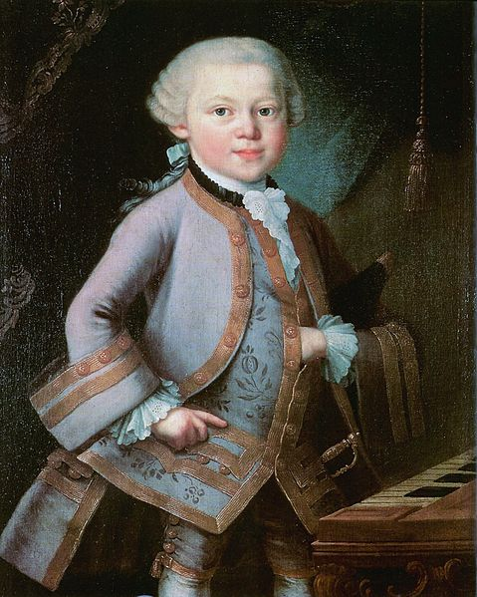
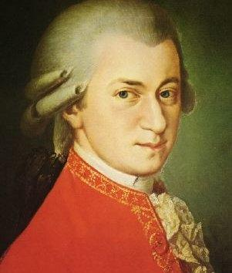
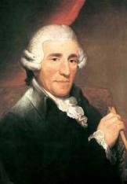
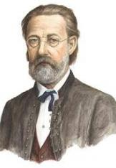
Z historie víme, že se u některých jedinců projevuje nadání velmi záhy.
1.Umělecká oblast:
Mozart (3 roky)
Haydn (4 roky)
Smetana (předškolní věk)

Slide 7
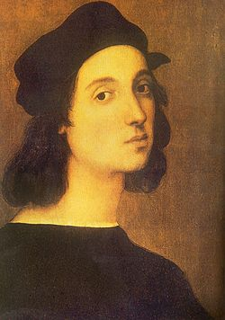
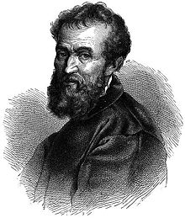
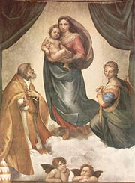
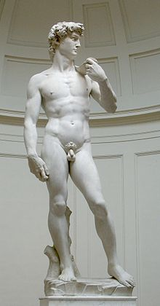
2. výtvarné umění
Raffael Santi (8)
Michelangelo (13)

Slide 8
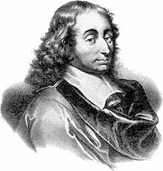
3. věda, technika (kolem dospívání)
Pascal (18-20 let)
Newton (18-20 let)

Slide 9
INTELIGENCE
= schopnost učit se a zároveň dovednost uplatnit získané vědomosti a poznatky v praxi
IQ = kvocient inteligence
číselné vyjádření úrovně inteligence poměrem mentálního věku k věku fyzickému
MV (počet bodů)
IQ = -------------------- x 100
FV (fyzický věk)

Slide 10
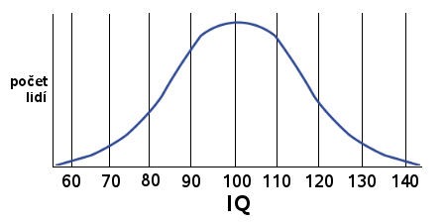
Orientační graf zastoupění IQ v populaci

Slide 11
Vědomosti, dovednosti a návyky
1. VĚDOMOSTI
osvojené (=zapamatované a pochopené informace), fakta
vyjmenovaná slova, Pythagorova věta…
2. DOVEDNOSTI
schopnost uplatnit osvojené vědomosti v praxi
úspěšná aplikace vzorců, pravop.pravidel…

Slide 12
3. NÁVYKY
zautomatizovaná činnost
vznikají mnohonásobným opakováním
zjednodušené úkony, které nepotřebují intelekt.námahu
ulehčují, zrychlují

Slide 13
Vymyslete příklady vědomostí, dovedností, návyků
A/ pravopis
B/ řízení automobilu…

